Slide 1
图形与位置
WWW.PPT818.COM

Slide 2
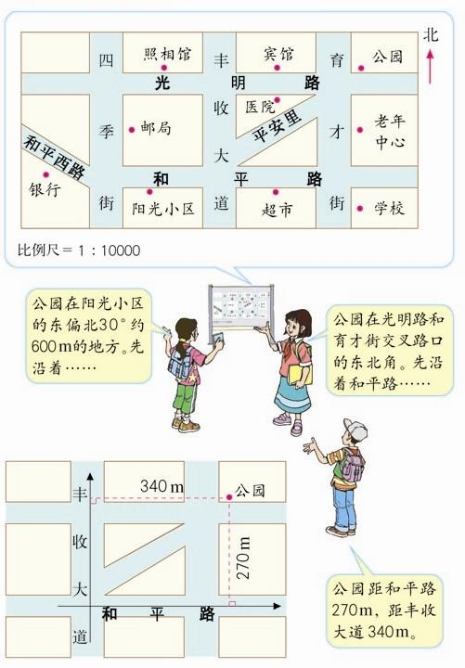

Slide 3
东与西相对
北
南与北相对
西北
东北
西
东
西南
东南
南
地图通常是按上北下南，
左西右东来绘制的。

Slide 4
填空题
1、在平面图上通常确定的方位是：上北下（ ）、左（ ）右（ ）。
2、右图中，B点在A点东偏北的方向上，也可以说B点在A点( )偏（ ）的方向上。
南
西
东
北
东
B
A
东

Slide 5
3、物体的位置可以用方格上的点来表示，再用数对来描述点的位置，如A（5，3）表示这个物体在第( 5 )列，第（ ）行。B（1，3）表示这个物体在第（ ）列，（ ）行。
4、王东在班级的位置用数对表示是（7，4），那么王东坐在教室的第（ ）行，第（ ）列。
3
1
3
4
7

Slide 6
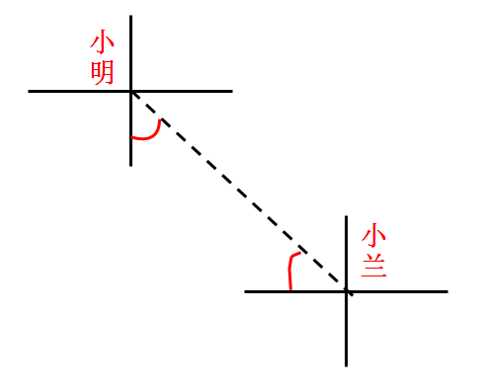
5、小兰在小明南偏东45°的方向上，小明就是在小兰的（ ）45°方向上。
北偏西

Slide 7
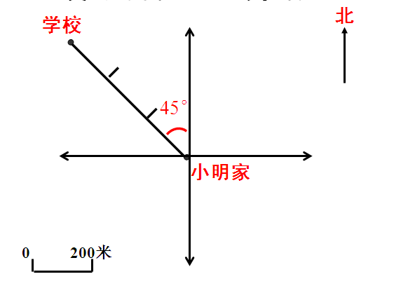
6、观察右图：学校在小明家（ ）偏（ ）（ ）度的方向上，距离约是（ ）。
北
西
45
600米

Slide 8
7、广场为观察点，学校在北偏西30°的方向上，下图中正确的是（ ）。
C
A
B
C

Slide 9
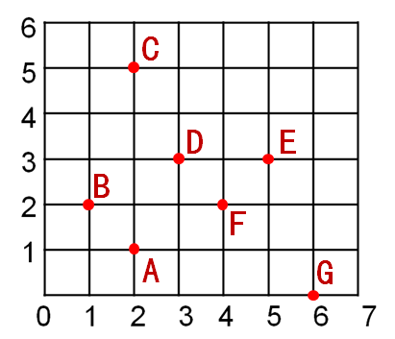
8、照样子写出右上图中各字母的位置。
A(2，1)、B( ， )、C( ， )、
D( ， ) 、E( ， )、F( ， )、
G( ， )
1
2
2
5
3
3
5
3
4
2
6
0

Slide 10
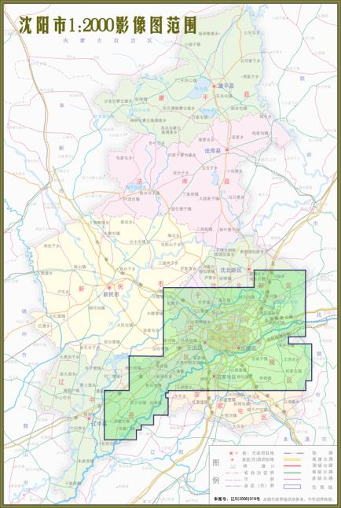
1:2000
一幅图的图上距离与实际距离的比,叫做这幅图的比例尺。
图上距离:实际距离=比例尺
图上距离
= 比例尺
实际距离
比例尺1：80

Slide 11
比例尺通常有三种表示方法：
①数值比例尺：如果图上1厘米代表实际距离10公里，
那么这张图的比例尺是1:1000000或 。
②线段比例尺：表示地图上1cm的距离相当于地面上
2公里的实际距离。
③文字式比例尺：在图上直接写出1厘米代表实际距
离的长度。
0
2公里

Slide 12
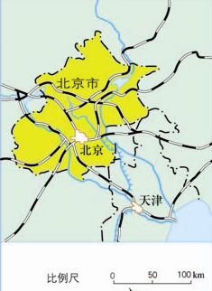
为了计算方便，通常把比例尺写成前项或后项是1的比。
把右图的线段比例尺改写成数值比例尺。
图上距离:实际距离
=1cm：50km
=1cm：5000000cm
=1:5000000

Slide 13
例 下面是北京市地铁规划图。地铁1号线在图中的长度大约是10cm，它的实际长度大约是多少？
比例尺 1:500000
解：设地铁1号线的实际长度是x厘米。
10
1
=
x
500000
图上距离
x = 10×500000
= 比例尺
实际距离
x = 5000000
5000000cm = 50km
答：地铁1号线的实际长度大约是50km。

Slide 14
练 一 练

Slide 16
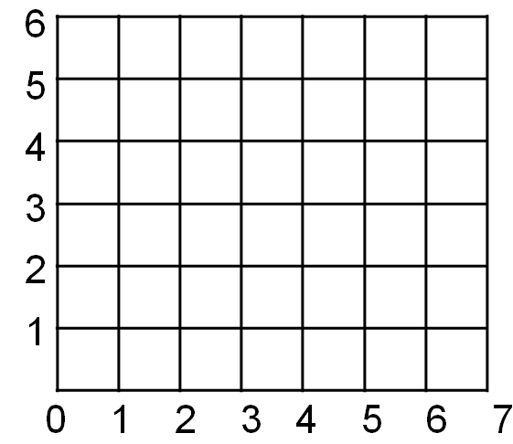
3.在右下图中描出下面各点，并依次连起来
A(5,0)、B(3,1)、C(1,4)

Slide 17
